Slide 1
目标 一
掌握组合类型的三大分类

Slide 2
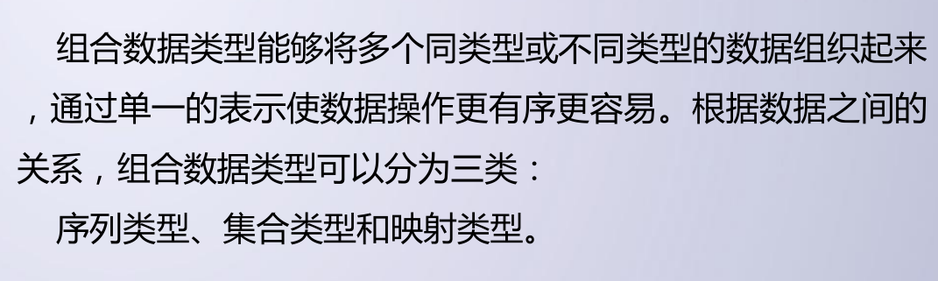
组合数据类型

Slide 3
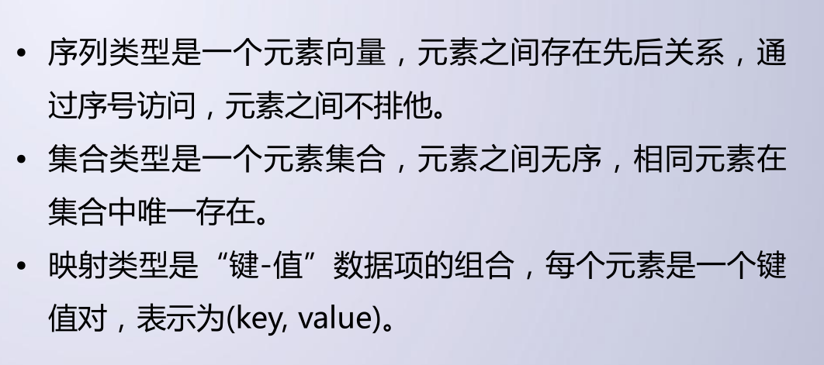

Slide 4
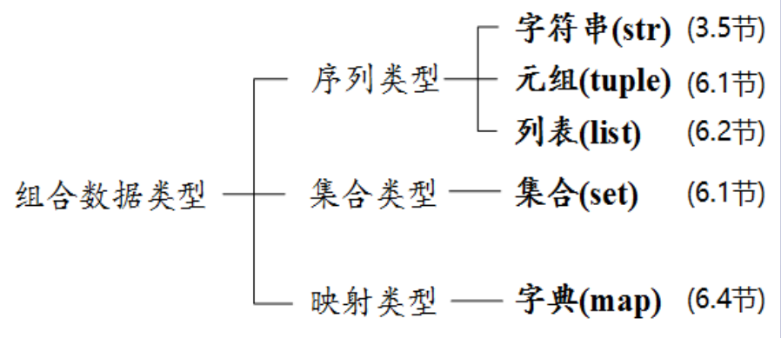
字符串可理解为不可组合简单变量列表，不支持append
元组可理解为只读静态列表，不支持append.

Slide 5
目标 二
掌握序列类型12个基本操作

Slide 6
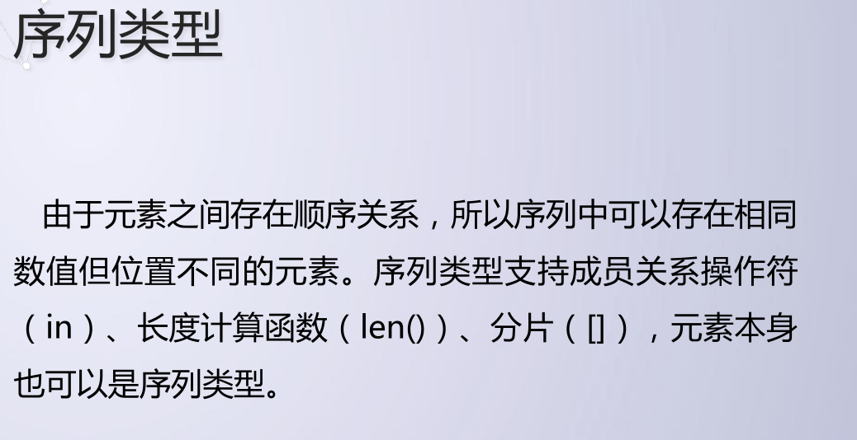

Slide 7
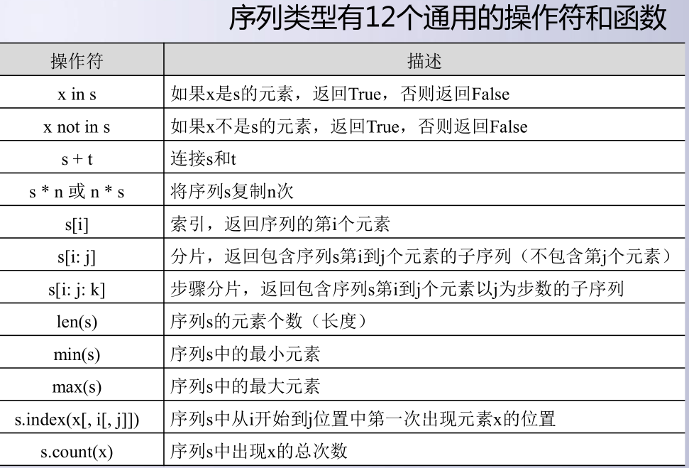
注意对比range是函数，采用括号

Slide 8
目标 三
掌握组合类型赋值时构造与传指针的区别

Slide 9
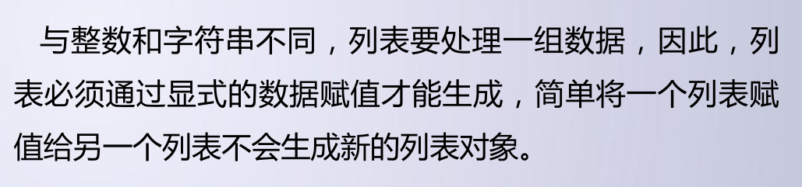
注：这一特性同样适用于其他组合类型
可理解为必须构造才是全新的，否则为指针赋值。
S1=‘abc’
S2=s1
S1+=‘d’
Print (s2) #结果为’abc’
Li_1=[‘a’,’b’,’c’]
Li_2=li_1
Li_1.append(‘d’)
Print(li_2) #结果为 [‘a’,’b’,’c’,’d’]
演示 func_demo.py

Slide 10
目标 四
掌握列表类型基础操作

Slide 11
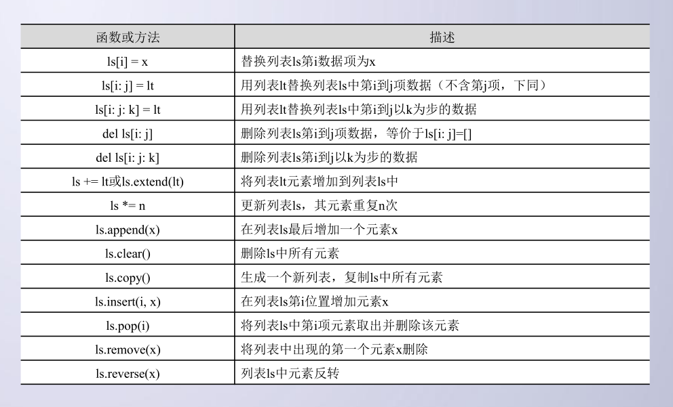

Slide 12
目标 五
掌握元组类型

Slide 13
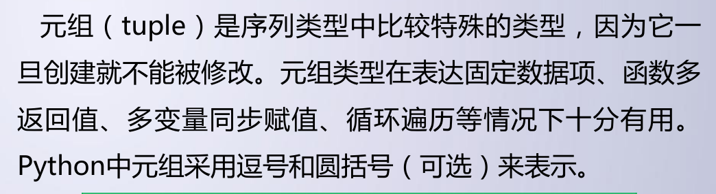

Slide 14
目标 六
掌握集合类型
（集合无序，无重复，元素不能为组合类型）

Slide 15
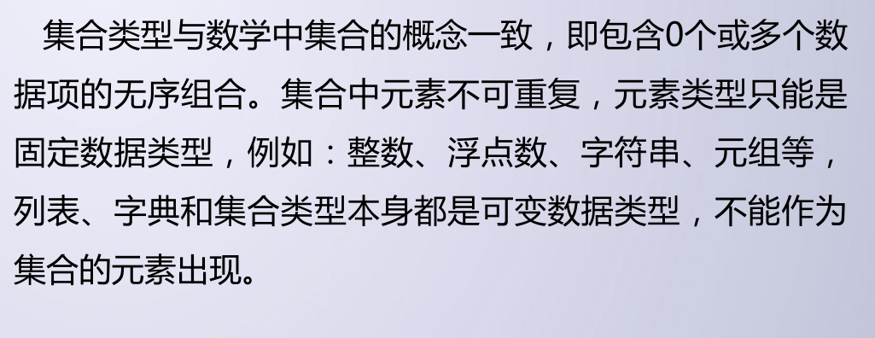

Slide 16
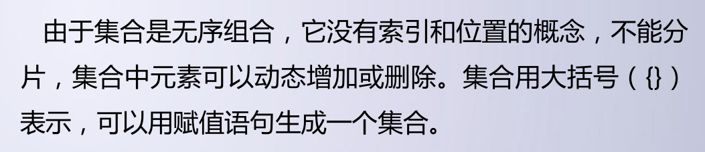
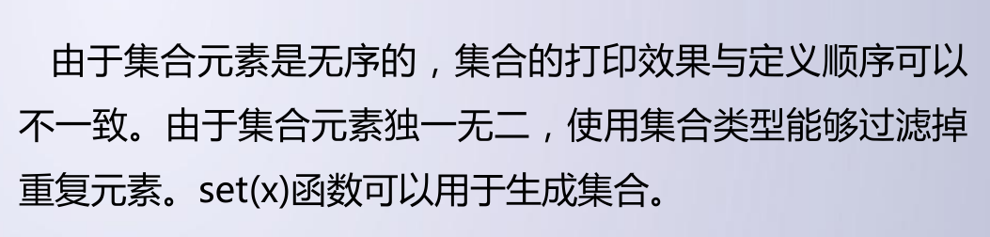
Setvar.add(element)
Setvar.remove(element)

Slide 17
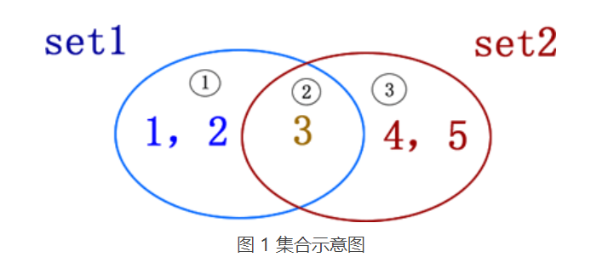
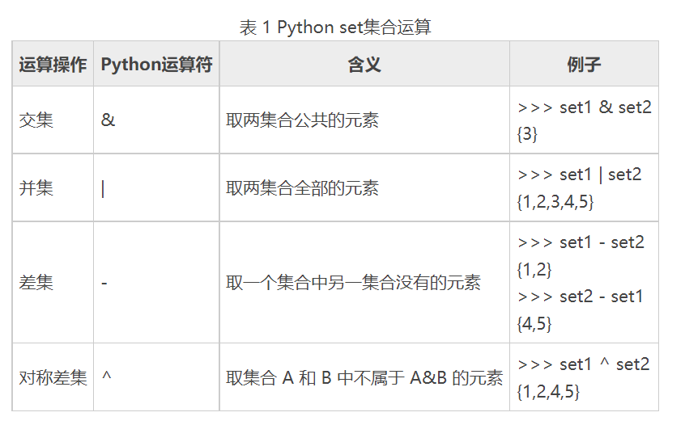

Slide 18
目标 七
掌握字典类型

Slide 19
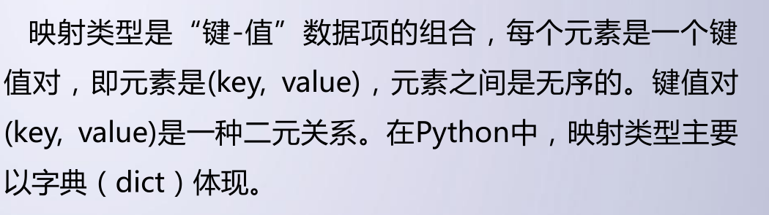
:
x={‘name’:’jack’,’age’:18}
x[‘sex’]=‘male’ #增加一个键
y=[x,x,x]
Z={‘data1’:x,’data2’:y} #字典列表嵌套组合

Slide 20
字典基本操作
通过 key 访问 value 。
通过 key 添加 key-value 对。
通过 key 删除 key-value 对。
通过 key 修改 key-value 对。
通过 key 判断指定 key-value 对是否存在。

Slide 21
字典基本方法
clear() 用于清空字典中所有的 key-value 对
get() 方法其实就是根据 key 来获取 value，它相当于方括号语法的增强版，当使用方括号语法访问并不存在的 key 时，字典会引发 KeyError 错误；但如果使用 get() 方法访问不存在的 key，该方法会简单地返回 None，不会导致错误。
update() 方法可使用一个字典所包含的 key-value 对来更新己有的字典。
items()获取字典中的所有 key-value 对
keys() 获取字典中的所有 key
values() 获取字典中的所有 value。

Slide 22
目标 八
完成上机练习一、二
掌握xlrd 的使用
掌握循环语名遍历列表

Slide 23
上机练习一
针对cj.xls 编写一个read_xls(sh)函数，该函数以list of list 形式返回对应工作簿的数据内容，另外还以list形式返回第一行标题。
约定：第一行为标题，第一列为学号
Sh=0 读取第一个sheet,sh=1时，读取第二个sheet
读取excel文件的第三方库 Xlrd 使用简介参考
https://www.cnblogs.com/insane-Mr-Li/p/9092619.html

Slide 24
练习一 输出示例
['学号', '学期', '英语', '马哲', '物理', '高数', '摄影']
[['2251935', '2023上', 90.0, 80.0, '', '', ''], ['2151188', '2023上', 88.0, 99.0, '', 98.0, ''], ['2151773', '2023上', 96.0, 88.0, '', '', ''], ['2152036', '2023下', 88.0, 91.5, '', '', ''], ['2153538', '2023下', 99.0, '', '', '', ''], ['2154270', '2023上', 86.0, '', 98.0, '', ''], ['2251498', '2023下', 88.0, 88.0, '', '', ''], ['2251541', '2023下', 99.0, '', '', '', 99.0], ['2251543', '2023下', 90.0, 86.0, '', '', ''], ['2251737', '2023上', 90.0, '', '', 100.0, ''], ['2251739', '2023上', '', '', 100.0, 88.0, ''], ['2251764', '2023下', '', 89.0, '', 93.0, ''], ['2251804', '2023下', '', '', 86.0, 91.0, ''], ['2251928', '2023下', 92.0, '', '', 92.0, ''], ['2156020', '2023下', '', '', 90.5, 88.5, ''], ['2250281', '2023下', '', 93.0, '', 97.0, ''], ['2250750', '2023下', '', '', 99.0, '', 100.0], ['2250880', '2023下', '', '', 89.5, 99.0, 100.0], ['2251075', '2023下', '', '', 100.0, '', 94.5], ['2251174', '2023上', 88.0, 91.5, '', '', ''], ['2251192', '2023上', 99.0, '', '', '', ''], ['2251320', '2023上', 86.0, '', 98.0, '', ''], ['1950617', '2023下', 88.0, 88.0, '', '', ''], ['2251938', '2023下', 99.0, '', '', '', ''], ['2251975', '2023上', 90.0, 86.0, '', '', ''], ['2252313', '2023下', 90.0, '', '', '', ''], ['2252320', '2023下', '', '', 100.0, '', ''], ['2252445', '2023下', '', 89.0, '', '', ''], ['2252708', '2023上', '', '', 86.0, '', ''], ['2253210', '2023上', 92.0, '', '', '', ''], ['2253301', '2023下', '', '', 90.5, '', ''], ['2253371', '2023下', '', 90.5, 88.5, '', ''], ['2253733', '2023下', 93.0, '', 97.0, '', ''], ['2253738', '2023下', '', 99.0, '', '', ''], ['2253895', '2023下', '', 89.5, 99.0, '', ''], [1951560.0, '2023下', '', 100.0, '', '', ''], ['2254235', '2023下', 91.5, '', '', '', ''], ['2254298', '2023下', '', '', '', '', ''], ['2254315', '2023上', '', 98.0, '', '', ''], ['2256207', '2023上', 88.0, '', '', '', ''], ['2253375', '2023上', '', '', '', '', ''], ['2253508', '2023下', 86.0, '', '', '', ''], ['2253536', '2023下', '', 86.0, '', 98.0, ''], ['2253543', '2023上', '', 88.0, 88.0, '', ''], ['2253601', '2023下', '', 99.0, '', '', ''], ['2253608', '2023下', '', 90.0, 86.0, '', ''], ['2253609', '2023下', '', 90.0, '', '', ''], ['2253638', '2023上', '', '', '', 100.0, ''], ['2253716', '2023上', '', '', 89.0, '', ''], ['2253730', '2023下', '', '', '', 86.0, ''], ['2253732', '2023下', '', 92.0, '', '', '']]

Slide 25
练习二
在练习一基础上，实现 table_merge(li_1,li_2),函数返回为合并后list
Li_1 为第一个sheet内容，li_2为第二个sheet内容
合并后的结果列要求只有一列‘学号’

Slide 26
练习一 输出示例2
['学号', '姓名', '性别', '专业']
[['1950617', '罗楠', '男', '数据科学与大数据技术'], ['2151188', '陆李天', '男', '数据科学与大数据技术'], ['2151773', '霍家灏', '男', '数据科学与大数据技术'], ['2152036', '桂昂扬', '男', '数据科学与大数据技术'], ['2153538', '刘博洋', '男', '数据科学与大数据技术'], ['2154270', '赵楚钧', '男', '数据科学与大数据技术'], ['2156020', '古裕文', '男', '数据科学与大数据技术'], ['2250281', '黄昱民', '男', '数据科学与大数据技术'], ['2250750', '孙天一', '男', '数据科学与大数据技术'], ['2250880', '韦沪', '男', '数据科学与大数据技术(精英班)'], ['2251075', '周文迪', '女', '数据科学与大数据技术(精英班)'], ['2251174', '付沐鑫', '男', '数据科学与大数据技术'], ['2251192', '蒋琨', '男', '数据科学与大数据技术'], ['2251320', '涂中浩', '男', '数据科学与大数据技术'], ['2251498', '赵元锦', '男', '数据科学与大数据技术(精英班)'], ['2251541', '原恒', '男', '数据科学与大数据技术'], ['2251543', '李卓轩', '男', '数据科学与大数据技术'], ['2251737', '陈德凯', '男', '数据科学与大数据技术'], ['2251739', '王云鹏', '男', '数据科学与大数据技术'], ['2251764', '江来', '男', '数据科学与大数据技术'], ['2251804', '徐志铭', '男', '数据科学与大数据技术(精英班)'], ['2251928', '项文涛', '男', '数据科学与大数据技术'], ['2251935', '胡诗雨', '女', '数据科学与大数据技术'], ['2251938', '李悠然', '男', '数据科学与大数据技术'], ['2251975', '黄琪婧', '女', '数据科学与大数据技术'], ['2252313', '陈兴悦', '男', '数据科学与大数据技术'], ['2252320', '范诗棋', '女', '数据科学与大数据技术'], ['2252445', '王泓烨', '女', '数据科学与大数据技术'], ['2252708', '高宽', '男', '数据科学与大数据技术'], ['2253210', '丁楚桐', '男', '数据科学与大数据技术'], ['2253301', '吕卓瑾', '男', '数据科学与大数据技术(精英班)'], ['2253371', '南佳延', '男', '数据科学与大数据技术(精英班)'], ['2253375', '脱智淼', '女', '数据科学与大数据技术(精英班)'], ['2253508', '纪舜涵', '男', '数据科学与大数据技术(精英班)'], ['2253536', '肖竣恒', '男', '数据科学与大数据技术'], ['2253543', '陈镜竹', '女', '数据科学与大数据技术'], ['2253601', '张浩然', '男', '数据科学与大数据技术'], ['2253608', '朱雨夏', '女', '数据科学与大数据技术(精英班)'], ['2253609', '宁诚', '男', '数据科学与大数据技术'], ['2253638', '蔚承佑', '男', '数据科学与大数据技术'], ['2253716', '欧佳音', '女', '数据科学与大数据技术'], ['2253730', '郑辉阳', '男', '数据科学与大数据技术'], ['2253732', '严一', '女', '数据科学与大数据技术'], ['2253733', '廖耀文', '男', '数据科学与大数据技术'], ['2253738', '金昕灵', '女', '数据科学与大数据技术'], ['2253895', '冯晨', '男', '数据科学与大数据技术'], [1951560.0, '骆泽远', '男', '数据科学与大数据技术'], ['2254235', '许昊珵', '男', '数据科学与大数据技术(精英班)'], ['2254298', '范潇', '男', '数据科学与大数据技术'], ['2254315', '刘奕敏', '女', '数据科学与大数据技术'], ['2256207', '王华美', '女', '数据科学与大数据技术']]

Slide 27
练习二 输出示例
[['2251935', '胡诗雨', '女', '数据科学与大数据技术', '2023上', 90.0, 80.0, '', '', ''], ['2151188', '陆李天', '男', '数据科学与大数据技术', '2023上', 88.0, 99.0, '', 98.0, ''], ['2151773', '霍家灏', '男', '数据科学与大数据技术', '2023上', 96.0, 88.0, '', '', ''], ['2152036', '桂昂扬', '男', '数据科学与大数据技术', '2023下', 88.0, 91.5, '', '', ''], ['2153538', '刘博洋', '男', '数据科学与大数据技术', '2023下', 99.0, '', '', '', ''], ['2154270', '赵楚钧', '男', '数据科学与大数据技术', '2023上', 86.0, '', 98.0, '', ''], ['2251498', '赵元锦', '男', '数据科学与大数据技术(精英班)', '2023下', 88.0, 88.0, '', '', ''], ['2251541', '原恒', '男', '数据科学与大数据技术', '2023下', 99.0, '', '', '', 99.0], ['2251543', '李卓轩', '男', '数据科学与大数据技术', '2023下', 90.0, 86.0, '', '', ''], ['2251737', '陈德凯', '男', '数据科学与大数据技术', '2023上', 90.0, '', '', 100.0, ''], ['2251739', '王云鹏', '男', '数据科学与大数据技术', '2023上', '', '', 100.0, 88.0, ''], ['2251764', '江来', '男', '数据科学与大数据技术', '2023下', '', 89.0, '', 93.0, ''], ['2251804', '徐志铭', '男', '数据科学与大数据技术(精英班)', '2023下', '', '', 86.0, 91.0, ''], ['2251928', '项文涛', '男', '数据科学与大数据技术', '2023下', 92.0, '', '', 92.0, ''], ['2156020', '古裕文', '男', '数据科学与大数据技术', '2023下', '', '', 90.5, 88.5, ''], ['2250281', '黄昱民', '男', '数据科学与大数据技术', '2023下', '', 93.0, '', 97.0, ''], ['2250750', '孙天一', '男', '数据科学与大数据技术', '2023下', '', '', 99.0, '', 100.0], ['2250880', '韦沪', '男', '数据科学与大数据技术(精英班)', '2023下', '', '', 89.5, 99.0, 100.0], ['2251075', '周文迪', '女', '数据科学与大数据技术(精英班)', '2023下', '', '', 100.0, '', 94.5], ['2251174', '付沐鑫', '男', '数据科学与大数据技术', '2023上', 88.0, 91.5, '', '', ''], ['2251192', '蒋琨', '男', '数据科学与大数据技术', '2023上', 99.0, '', '', '', ''], ['2251320', '涂中浩', '男', '数据科学与大数据技术', '2023上', 86.0, '', 98.0, '', ''], ['1950617', '罗楠', '男', '数据科学与大数据技术', '2023下', 88.0, 88.0, '', '', ''], ['2251938', '李悠然', '男', '数据科学与大数据技术', '2023下', 99.0, '', '', '', ''], ['2251975', '黄琪婧', '女', '数据科学与大数据技术', '2023上', 90.0, 86.0, '', '', ''], ['2252313', '陈兴悦', '男', '数据科学与大数据技术', '2023下', 90.0, '', '', '', ''], ['2252320', '范诗棋', '女', '数据科学与大数据技术', '2023下', '', '', 100.0, '', ''], ['2252445', '王泓烨', '女', '数据科学与大数据技术', '2023下', '', 89.0, '', '', ''], ['2252708', '高宽', '男', '数据科学与大数据技术', '2023上', '', '', 86.0, '', ''], ['2253210', '丁楚桐', '男', '数据科学与大数据技术', '2023上', 92.0, '', '', '', ''], ['2253301', '吕卓瑾', '男', '数据科学与大数据技术(精英班)', '2023下', '', '', 90.5, '', ''], ['2253371', '南佳延', '男', '数据科学与大数据技术(精英班)', '2023下', '', 90.5, 88.5, '', ''], ['2253733', '廖耀文', '男', '数据科学与大数据技术', '2023下', 93.0, '', 97.0, '', ''], ['2253738', '金昕灵', '女', '数据科学与大数据技术', '2023下', '', 99.0, '', '', ''], ['2253895', '冯晨', '男', '数据科学与大数据技术', '2023下', '', 89.5, 99.0, '', ''], [1951560.0, '骆泽远', '男', '数据科学与大数据技术', '2023下', '', 100.0, '', '', ''], ['2254235', '许昊珵', '男', '数据科学与大数据技术(精英班)', '2023下', 91.5, '', '', '', ''], ['2254298', '范潇', '男', '数据科学与大数据技术', '2023下', '', '', '', '', ''], ['2254315', '刘奕敏', '女', '数据科学与大数据技术', '2023上', '', 98.0, '', '', ''], ['2256207', '王华美', '女', '数据科学与大数据技术', '2023上', 88.0, '', '', '', ''], ['2253375', '脱智淼', '女', '数据科学与大数据技术(精英班)', '2023上', '', '', '', '', ''], ['2253508', '纪舜涵', '男', '数据科学与大数据技术(精英班)', '2023下', 86.0, '', '', '', ''], ['2253536', '肖竣恒', '男', '数据科学与大数据技术', '2023下', '', 86.0, '', 98.0, ''], ['2253543', '陈镜竹', '女', '数据科学与大数据技术', '2023上', '', 88.0, 88.0, '', ''], ['2253601', '张浩然', '男', '数据科学与大数据技术', '2023下', '', 99.0, '', '', ''], ['2253608', '朱雨夏', '女', '数据科学与大数据技术(精英班)', '2023下', '', 90.0, 86.0, '', ''], ['2253609', '宁诚', '男', '数据科学与大数据技术', '2023下', '', 90.0, '', '', ''], ['2253638', '蔚承佑', '男', '数据科学与大数据技术', '2023上', '', '', '', 100.0, ''], ['2253716', '欧佳音', '女', '数据科学与大数据技术', '2023上', '', '', 89.0, '', ''], ['2253730', '郑辉阳', '男', '数据科学与大数据技术', '2023下', '', '', '', 86.0, ''], ['2253732', '严一', '女', '数据科学与大数据技术', '2023下', '', 92.0, '', '', '']]

